Slide 1
《电子技术实验-2》
计算机科学与技术学院 实验中心
2025年5月

Slide 2
实验内容
实验二 半加器、全加器的设计及应用
掌握Vivado平台、Verilog语言和开发板的使用；
完成1位半加器、1位全加器模块的设计与测试；
利用1位全加器实现2位全加器，并将程序下载到FPGA开发板进行验证；
例：用4个拨码开关表示2个加数，1个按键表示最低位进位，3个LED表示2进制输出，1个数码管表示16进制输出。
实现16/32位全加器，观察、分析仿真波形和RTL电路图。

Slide 3
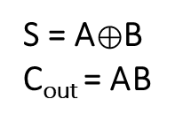
实验内容
实验二 半加器、全加器的设计及应用 半加器、全加器
C_{in} | A | B | C_{out} | S
0 | 0 | 0 | 0 | 0
0 | 0 | 1 | 0 | 1
0 | 1 | 0 | 0 | 1
0 | 1 | 1 | 1 | 0
1 | 0 | 0 | 0 | 1
1 | 0 | 1 | 1 | 0
1 | 1 | 0 | 1 | 0
1 | 1 | 1 | 1 | 1
半加器:
全加器:
A | B | C_{out} | S
0 | 0 | 0 | 0
0 | 1 | 0 | 1
1 | 0 | 0 | 1
1 | 1 | 1 | 0
A
B
A
B
C_{out}
C_{out}
+
C_{in}
+
S
S
S = A$\text{⊕}$B
C_{out} = AB
S = A⊕B⊕C_{in}
C_{out} = AB + AC_{in} + BC_{in}

Slide 4
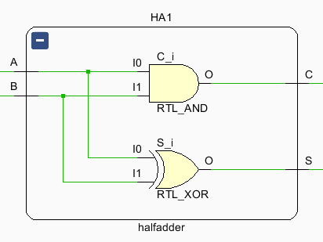
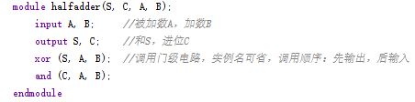
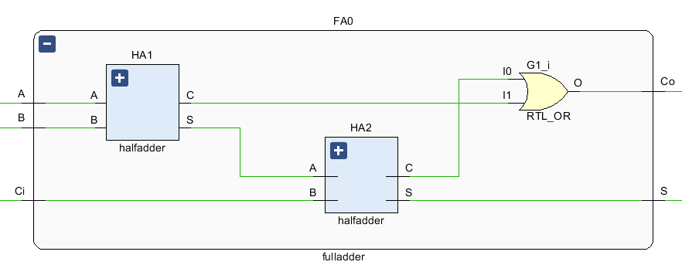
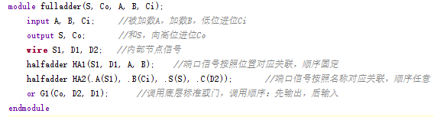
实验内容
实验二 半加器、全加器的设计及应用 半加器、全加器

Slide 5
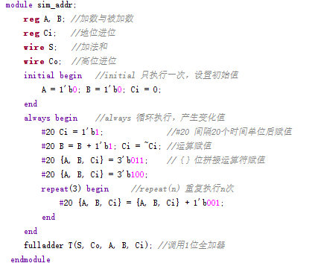
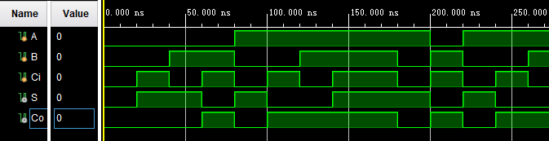
实验内容
实验二 半加器、全加器的设计及应用 半加器、全加器

Slide 6
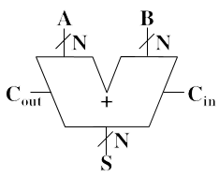
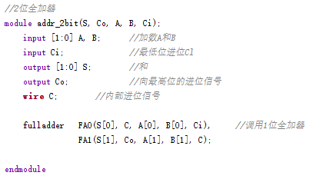
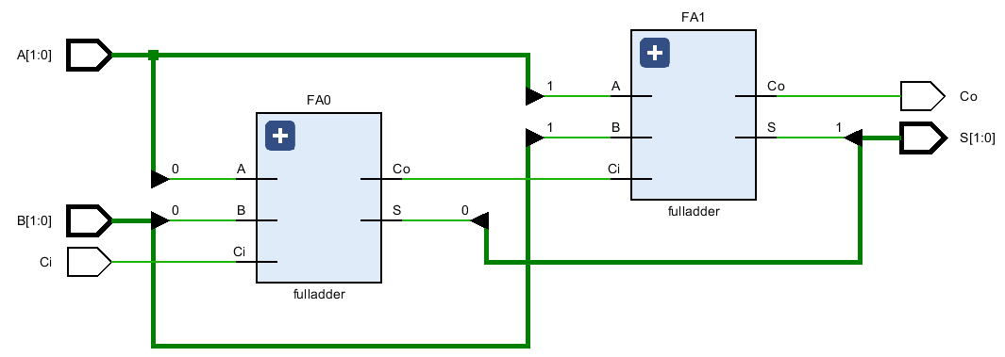
实验内容
实验二 半加器、全加器的设计及应用 半加器、全加器

Slide 7
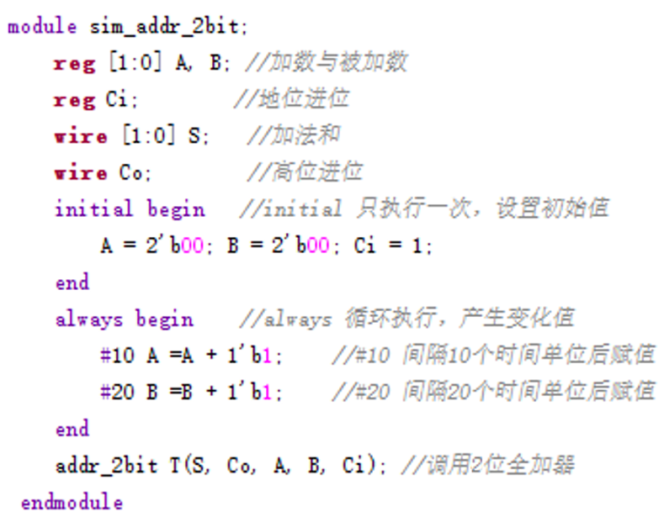
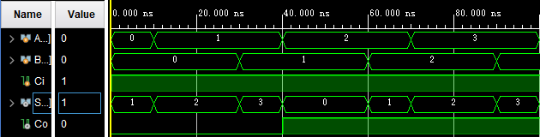
实验内容
实验二 半加器、全加器的设计及应用 半加器、全加器

Slide 8
实验内容
实验二 半加器、全加器的设计及应用 半加器、全加器
编写约束文件，将2位全加器烧录至开发板进行验证。
例：用4个拨码开关表示2个加数，1个按键表示最低位进位，3个LED表示二进制输出，1个数码管表示十六进制输出。

Slide 9
实验内容
实验二 半加器、全加器的设计及应用 半加器、全加器
约束文件是描述模块的输入输出端口和开发板引脚的对应关系，格式：
配置引脚：
set_property PACKAGE_PIN 引脚名 [get_ports 模块端口变量名]
配置标准电压：
set_property IOSTANDARD LVCMOS33 [get_ports 模块端口变量名]

Slide 10
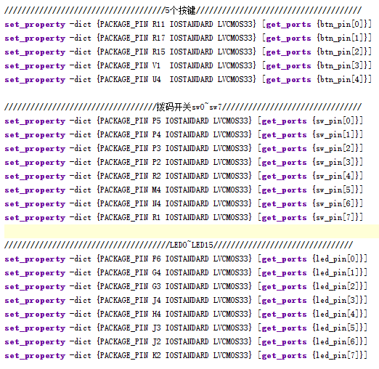
实验内容
实验二 半加器、全加器的设计及应用 半加器、全加器
EGo1开发板约束文件：
模块端口变量/
位元素要加{}
开发板
引脚

Slide 11
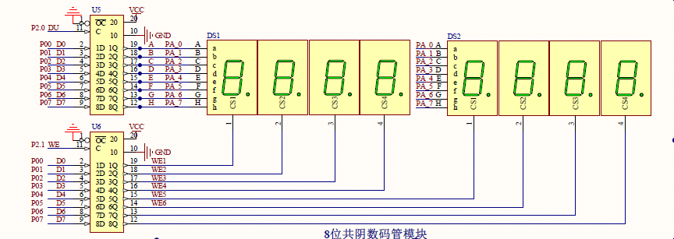
实验内容
实验二 半加器、全加器的设计及应用 半加器、全加器
EGo1数码管（共阴极数码管）：公共极输入低电平，EGo1需要提供正向信号， 同时段选端连接高电平， 数码管上的对应位置才可以被点亮。EGo1输出有效的片选信号和段选信号都应该是高电平。

Slide 12
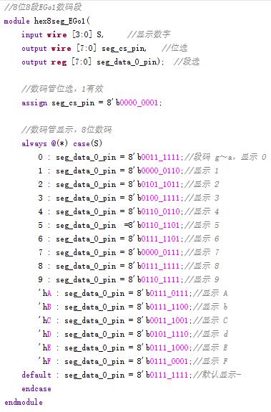
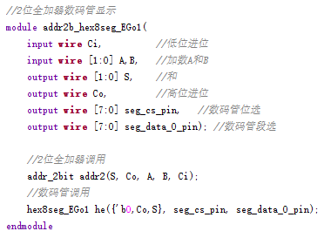
实验内容
实验二 半加器、全加器的设计及应用 半加器、全加器
2位全加器封装模块
EGo1数码管显示模块
1个4位变量
位拼接，1+1+2

Slide 13
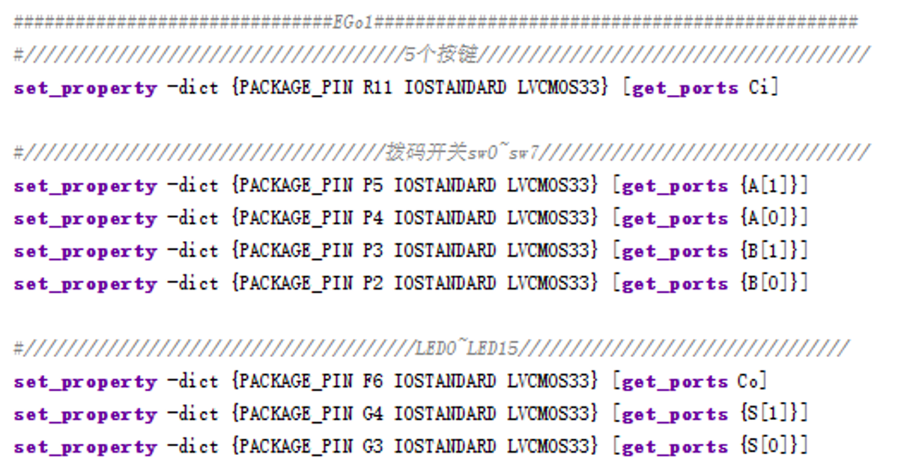
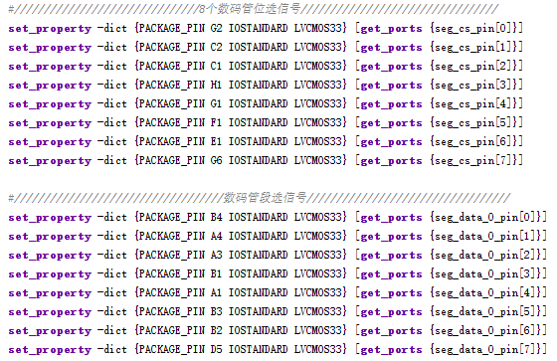
实验内容
实验二 半加器、全加器的设计及应用 半加器、全加器
EGo1约束文件（在完整约束文件基础上修改）

Slide 14
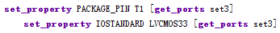
实验内容
实验二 半加器、全加器的设计及应用 半加器、全加器
Basys3开发板约束文件：
开发板
引脚
模块端口变量

Slide 15
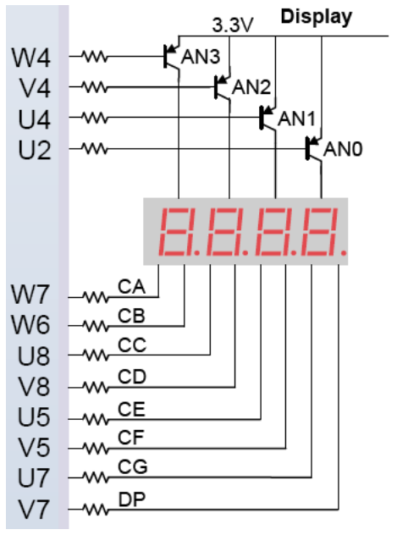
实验内容
实验二 半加器、全加器的设计及应用
Basys3数码管（共阳数码管）：
四位带小数点的七段数码管，当相应输出脚为低电平时，该段位LED 点亮，位选位也是低电平选通。

Slide 16
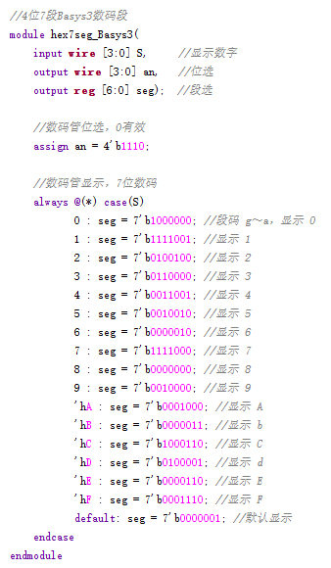
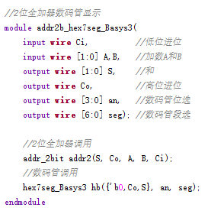
实验内容
实验二 半加器、全加器的设计及应用
2位全加器封装模块
Basys3数码管显示模块

Slide 17
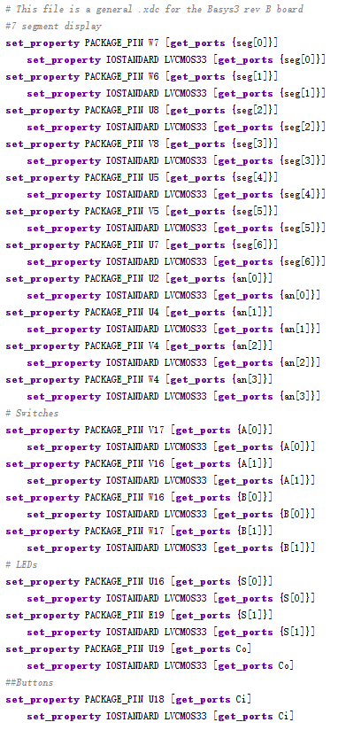
实验内容
实验二 半加器、全加器的设计及应用
Basys3约束文件（在完整约束文件内修改）

Slide 18
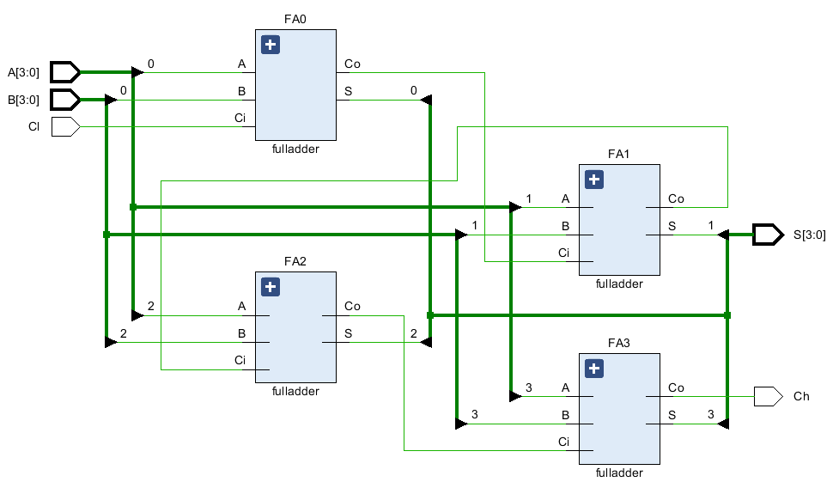
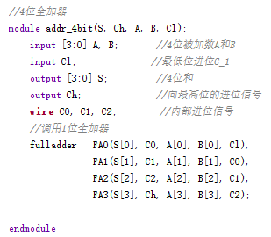
实验内容
实验二 半加器、全加器的设计及应用
自主编码实现并测试16/32位全加器，记录、分析代码、仿真波形和RTL电路图等（分级调用，不要直接实例化N个1位模块）。
例：4位全加器的实现

Slide 19
实验内容
实验二 半加器、全加器的设计及应用
选做：用Verilog的generate块实现16/32位全加器。

Slide 20

谢谢！

